Slide 1
Slikarski motivi

Slide 2
MOTIVI
interier
eksterier
žanrski motivi
Glede na to, kaj slika prikazuje :
zgodovinsko slikarstvo
nabožno
posvetno
Fantastično
Kombinirani

Slide 3
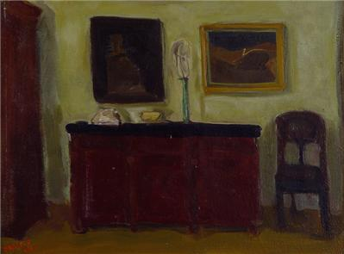
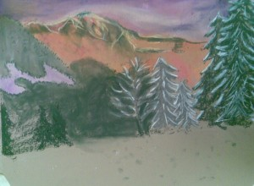
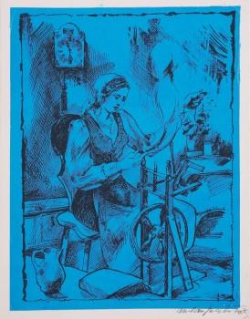
Interier
Slikar kot motiv upodablja notranje prostore.
Eksterier
Slikar upodablja zunanje prostore.
Žanrski motivi
Prizori iz vsakdanjega življenja.
Uporabi lahko eno ali več figur v prostoru.

Slide 4
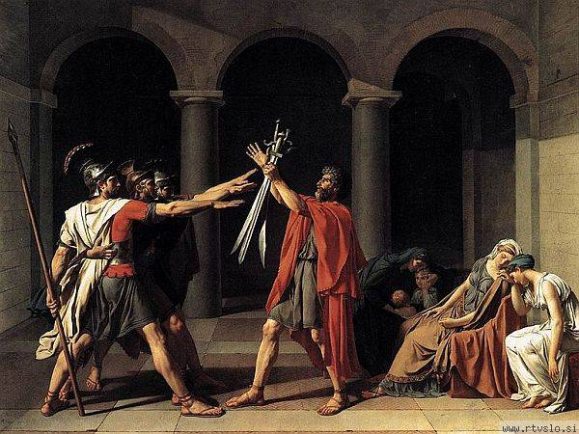
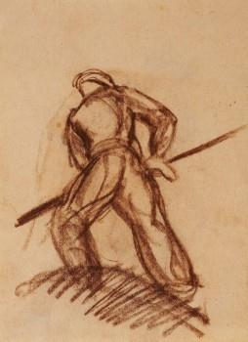
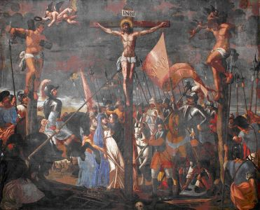
Zgodovinsko slikarstvo
Upodabljanje pomembnih zgodovinskih trenutkov.
Nabožno slikarstvo
Motivi z nabožno vsebino.
Posvetno slikarstvo
Upodabljanje prizorov iz vsakdanjega življenja.

Slide 5
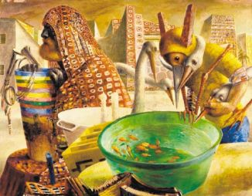
Fantastično slikarstvo
Domišljiski motivi
Kombinirani motivi
- Na sliki najdemo elemente vseh motivov.

